Slide 1
113上 友善校園週 防疫衛教 ─登革熱：巡倒清刷 ─腸病毒、傳染病：我會洗手 樂活防疫 健康生活

Slide 2
防治登革熱
清除積水不養蚊

Slide 3
巡 積水容器、水溝
倒 容器倒置
清 清積水、不要的容器
刷 刷掉蟲卵

Slide 4
常洗手不亂摸，細菌病毒遠你我！
消毒．孳清．警戒高
發燒．生病．不上學
注意衛生不群聚
快樂學習運動好

Slide 5
參考影片 https://www.youtube.com/watch?v=n7noy5J2J9I&t=3s 社區沒有孳生源 家中沒有病媒蚊(202005製)(2分21秒) https://www.youtube.com/watch?v=5eZJcOkyX4w 你勤洗手了嗎？模擬實驗看一天不洗手會沾染多少病菌(5分36秒) https://www.youtube.com/watch?v=rSZkcCPTACQ 戰勝腸病毒 請你跟我這樣做 (202205製)(3分22秒)

Slide 6
地球永續 低碳教育 愛環保 愛地球

Slide 7
低碳校園行動

Slide 8
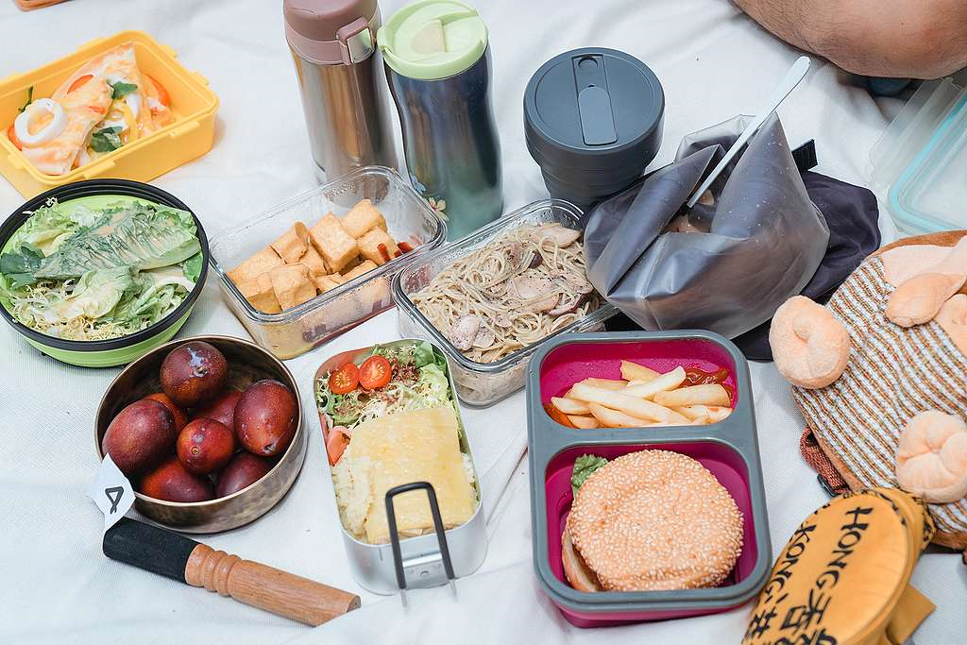
行動一
請使用環保杯、餐具
多喝水，不喝含糖飲料
注意材質．清洗乾淨

Slide 9
行動二 垃圾該放進「垃圾子車」的請放好 ◎請節約使用塑膠袋 ◎可回收物請配合回收，避免被開單罰款
機關、學校、社區及家戶廢棄物排出時未分為「資源」、「廚餘」及「垃圾」三大類，將可處新台幣1,200元至6,000元之罰鍰。
整理好的不要亂動
垃圾請放好
請避免掉出地面

Slide 10
資源回收室：第二棟 操場邊 樓梯間

Slide 11
整理好的 不要亂動

Slide 12
洗乾淨 分好類 省時間

Slide 13
行動三 做好資源回收，請清潔並放對位子
紙容器
便當盒
鋁箔包
餐具
軟塑膠
寶特瓶飲料杯
紙類
鐵鋁罐
請清潔
鋁箔包剪開洗
吸管、封膜
丟垃圾桶
玻璃
廢電池
此處或辦公室

Slide 14
行動四 落葉堆肥區：請倒入內部，不要倒在外面
垃圾不要丟在堆肥區
落葉不要倒在外面
落葉請往內部倒

Slide 15
美好校園 人人有責

Slide 16
謝謝大家 愛護 東興 一起來

